Slide 1


Avaliação de Desempenho
de Fornecedores
—
Setembro/2026

Slide 2

  ÍNDICE
  —
  1. APRESENTAÇÃO 03
  4. CONCEITO DE DESEMPENHO 14
  4.1. O que é o Conceito de Desempenho ? 14
  4.2. O que são as ocorrências de desempenho ? 15
  4.3. Como o Conceito de Desempenho é calculado ? 16
2. INTRODUÇÃO À AVALIAÇÃO DE DESEMPENHO 04
DE FORNECEDORES NA PETROBRAS
  3. ÍNDICE DE DESEMPENHO DE FORNECEDOR (IDF) 06
  3.1. O que é o IDF ? 06
  3.2. O que o IDF avalia ? 07
  3.3. Quando o fornecedor é avaliado ? 08
  3.3.1 Avaliações de Serviços 09
  3.3.2 Avaliações de Bens 10
  3.4. Como o IDF é calculado ? 11
  02
  AVALIAÇÃO DE DESEMPENHO DE FORNECEDORES

Slide 3
  1. APRESENTAÇÃO
  —
O objetivo deste material é orientar sobre os processos da gestão de desempenho de fornecedores da Petrobras, explicando a metodologia de avaliação de fornecedores de bens e de serviços.
  03
CONTEÚDO SUJEITO A ALTERAÇÕES, SEM AVISO PRÉVIO.

Slide 4
  2. INTRODUÇÃO À AVALIAÇÃO DE DESEMPENHO
  DE FORNECEDORES NA PETROBRAS
  —
monitoramento do desempenho pela Petrobras e pelos próprios fornecedores;
suporte à tomada de decisões sobre aditivos e rescisões contratuais;
critério para ateste de tradição de fornecimento, para habilitação e desempate em licitações;
classificação para o Prêmio Melhores Fornecedores;
seleção em contratações para os consórcios com a Petrobras;
contratações diretas, como a dispensa, inexigibilidade e a inaplicabilidade da lei 13.303/16.
  O desempenho dos fornecedores da Petrobras é avaliado periodicamente nos contratos de fornecimento de bens e prestação de serviços, e tem como principais finalidades:
  04
CONTEÚDO SUJEITO A ALTERAÇÕES, SEM AVISO PRÉVIO.

Slide 5
  2. INTRODUÇÃO À AVALIAÇÃO DE DESEMPENHO
  DE FORNECEDORES NA PETROBRAS
  —
O IDF é um indicador baseado na avaliação dos itens de bens ou serviços fornecidos em todos os contratos do fornecedor com a Petrobras.
As avaliações de IDF são realizadas periodicamente durante a vigência dos contratos de serviço ou na entrega dos itens de contratos de fornecimento de bens.
O sistema de avaliação do fornecedor é composto pelo IDF e pelo Conceito de Desempenho.
1. Auditoria de qualidade com IQF <70%
2. COD
crítico sem eficácia
4. Divergência
Grave de
Material
  O Conceito de Desempenho do Fornecedor é um indicador que resulta das avaliações do IDF associadas às ocorrências de desempenho eventualmente registradas no cadastro do fornecedor.
3. Rescisão Contratual*
5 Assunção da Folha de Pagamentos
  05
CONTEÚDO SUJEITO A ALTERAÇÕES, SEM AVISO PRÉVIO.

Slide 6
  3. ÍNDICE DE DESEMPENHO DE FORNECEDOR (IDF)
  —
  3.1 O que é o IDF ?
A escala de notas do IDF varia entre 1 e 6, e possui três formas
de apresentação:
IDF | Especificação
IDF Global | Resultado de todas as avaliações do fornecedor nos últimos 12 meses.
IDF Família | Resultado de todas as avaliações do fornecedor em determinada família de fornecimento nos últimos 12 meses.
IDF Contrato | Resultado de todas as avaliações do fornecedor em determinado contrato.
O Índice de Desempenho do Fornecedor (IDF)
é um indicador que representa o desempenho do fornecedor na prestação de serviços e fornecimento de bens à Petrobras.
Tabela 1: Formas de Apresentação do IDF
Para cada item do contrato (ou pedido) é gerada uma avaliação.
As notas são ponderadas pelo valor do item avaliado.
A nota divulgada diariamente é resultado de todas as avaliações realizadas nos 12 meses anteriores.
  06
CONTEÚDO SUJEITO A ALTERAÇÕES, SEM AVISO PRÉVIO.

Slide 7
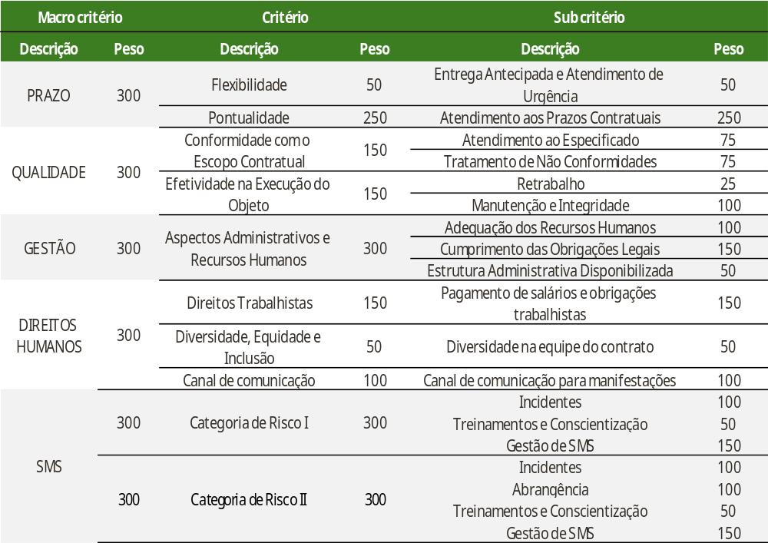
  3. ÍNDICE DE DESEMPENHO DE FORNECEDOR (IDF)
  —
  3.2 O que o IDF avalia ?
Exemplo de ponderação em um questionário de Serviços:
As avaliações de IDF medem o desempenho em até cinco macrocritérios: Prazo, Qualidade, Gestão, Direitos Humanos e SMS, subdivididos em critérios e subcritérios. Os critérios são ponderados para melhor adequar a avaliação à categoria de fornecimento.
Tabela 2: Exemplo de pesos e critérios das avaliações por IDF em contratos de serviços.
  07
CONTEÚDO SUJEITO A ALTERAÇÕES, SEM AVISO PRÉVIO.

Slide 8
  3. ÍNDICE DE DESEMPENHO DE FORNECEDOR (IDF)
  —
  3.3 Quando o fornecedor é avaliado ?
As avaliações IDF são criadas em decorrência de eventos da prestação de serviços ou do fornecimento de bens e atribuem notas aos macro critérios conforme a etapa de avaliação.
Categoria | Eventos | Etapa de Avaliação | Macrocritérios
Serviços | Medição de serviços prestados | Periódica de serviços | Todos
 | Emissão de pedido spot de serviços | Spot de serviços | Gestão, Prazo e Qualidade
 | Registro de BAD | BAD convertido | -
Bens | Pedido de bens com atraso maior que 20,5% | Avaliação automática de bens em atraso | Prazo
 | Recebimento de item de pedido de bens | Entrega de bens | Prazo e Qualidade
 | Cancelamento de item de pedido de compras | Cancelamento de Item | Prazo
 | Registro de nota de QM de gestão contratual | Nota de QM de gestão contratual | Qualidade
 | Registro de nota de QM de auditoria | Nota de QM de auditoria da qualidade | Qualidade
Tabela 3: Etapas de Avaliação
  08
CONTEÚDO SUJEITO A ALTERAÇÕES, SEM AVISO PRÉVIO.

Slide 9
  3. ÍNDICE DE DESEMPENHO DE FORNECEDOR (IDF)
  —
  3.3.1 Avaliações de Serviços
Avaliação Periódica de Contratos de Serviços
Avaliação periódica feita através de questionário para contratos de serviço.
Avaliação de Pedido Spot de Serviços
Avaliação feita através de questionário para pedidos spot de serviços.
Avaliação de BAD Convertido
Conversão das avaliações BAD para contratos de serviço anteriores à Out/2016.
Avaliação de Cancelamento de Item
Avaliação por cancelamento de item de Pedido de Compras motivado pelo fornecedor.
  09
CONTEÚDO SUJEITO A ALTERAÇÕES, SEM AVISO PRÉVIO.

Slide 10
  3. ÍNDICE DE DESEMPENHO DE FORNECEDOR (IDF)
  —
  3.3.2 Avaliações de Bens
Avaliação de Entrega de Bens
Avaliação do recebimento. Considera a pontualidade
na entrega e qualidade da mercadoria.
Avaliação Automática de Bens em Atraso
Avaliação do fornecimento de bens não entregues
com atraso maior que 20,5% do prazo de entrega.
Avaliação de Nota de QM
Registros eventuais devidos a qualidade do produto
ou a auditorias realizadas no fornecedor.
Avaliação de Cancelamento de Item
Avaliação por cancelamento de item de Pedido de Compras motivado pelo fornecedor.
  10
CONTEÚDO SUJEITO A ALTERAÇÕES, SEM AVISO PRÉVIO.

Slide 11




  3. ÍNDICE DE DESEMPENHO DE FORNECEDOR (IDF)
  —
  3.4 Como o IDF é calculado ?
IDF AVALIAÇÃO
$$IDF Avaliação=\sum{Nota x Peso Relativo}$$
Para cada avaliação, o IDF
é a média dos IDF macro critérios ponderada pelos
seus respectivos pesos.
IDF GLOBAL
$$IDF Global=\frac{\sum{IDF Avaliação x Valor}}{\sum{Valor}}$$
O IDF Global é a média
dos IDF Avaliação
ponderada pelo valor do item.
  IDF
IDF MACROCRITÉRIO
Os IDF macrocritérios são as médias das notas em cada macro critério ponderadas pelo peso relativo e pelo valor do item
do pedido.
$$IDF Macro critério=\frac{\sum{Nota x Peso Relativo x Valor}}{\sum{Peso Relativo x Valor}}$$
Onde:
VALOR
é o valor do item em R$
NOTA
é o valor da nota atribuída ao fornecedor na avaliação
PESO RELATIVO
$$Peso Relativo=\frac{Peso}{\sum{Peso}}$$
Peso relativo é o peso com
o qual cada macro critério influencia na nota final.
  11
CONTEÚDO SUJEITO A ALTERAÇÕES, SEM AVISO PRÉVIO.

Slide 12
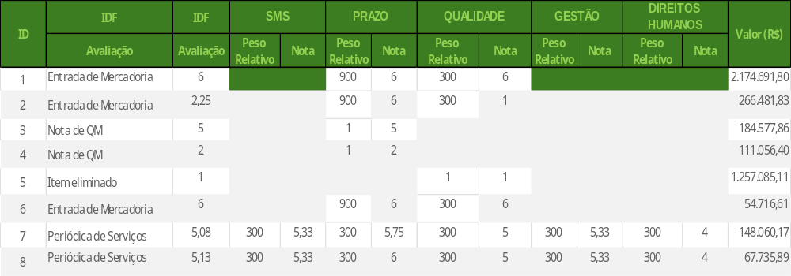
  3. ÍNDICE DE DESEMPENHO DE FORNECEDOR (IDF)
  —
  3.4 Como o IDF é calculado ?
Consideremos um fornecedor que apresenta as avaliações constantes na tabela:
As notas do IDF
são calculadas automaticamente pelo SAP.
As fórmulas e a metodologia de cálculo podem ser vistas no exemplo
a seguir:
Tabela 4: Exemplo - Avaliações de um fornecedor.
  12
CONTEÚDO SUJEITO A ALTERAÇÕES, SEM AVISO PRÉVIO.

Slide 13
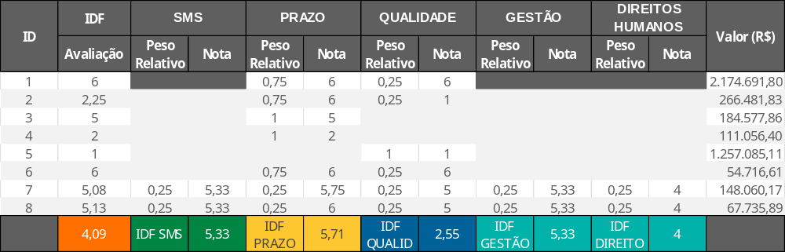
  3. ÍNDICE DE DESEMPENHO DE FORNECEDOR (IDF)
  —
  3.4 Como o IDF é calculado ?
Os resultados do IDF seriam calculados como:
Tabela 5: IDF calculados.
  13
CONTEÚDO SUJEITO A ALTERAÇÕES, SEM AVISO PRÉVIO.

Slide 14
  4. CONCEITO DE DESEMPENHO
  —
  4.1 O que é o Conceito de Desempenho?
★★★★★
  O Conceito de Desempenho do Fornecedor é um indicador baseado nas notas IDF associadas às ocorrências de desempenho registradas.
  Possui uma escala de 1 a 5 estrelas.
  Pode ser calculado para o fornecedor ou para uma família específica de fornecimento e considera 6 parâmetros para atribuir a nota ao fornecedor:
IDF Global por macrocritério (Gestão, Prazo, Qualidade, Direitos Humanos e SMS);
Quantidade de ocorrências.
  14
CONTEÚDO SUJEITO A ALTERAÇÕES, SEM AVISO PRÉVIO.

Slide 15
  4. CONCEITO DE DESEMPENHO
  —
  4.2 O que são as ocorrências de desempenho ?
Ocorrências
Auditoria de qualidade com ocorrência de alta gravidade ou IQF < 70%
COD Crítico
Divergência Grave de Material
Rescisão Contratual
Assunção da Folha de Pagamentos
  As ocorrências são fatos ou eventos ocorridos durante a execução de um contrato do fornecedor com a Petrobras, e geram impacto no Conceito de Desempenho.
Tabela 6: Ocorrências
  15
CONTEÚDO SUJEITO A ALTERAÇÕES, SEM AVISO PRÉVIO.

Slide 16
  4. CONCEITO DE DESEMPENHO
  —
  4.3 Como o Conceito de Desempenho é calculado ?
  CONCEITO
  CRITÉRIOS
    IDF (Global ou Família) com todos os valores acima de 5,50
    Nenhuma ocorrência
★★★★★
    IDF (Global ou Família) com todas as notas dos macrocritérios >= 5,50
    Nenhuma ocorrência
★★★★★
    IDF (Global ou Família) com todas as notas dos macrocritérios >= 4,50
    Nenhuma ocorrência
★★★★☆
★★★★☆
    IDF (Global ou Família) com todas as notas dos macrocritérios >= 3,00
    Quantidade de ocorrências <= 1
  A apuração do Conceito de Desempenho considera requisitos mínimos que devem ser atendidos em todos os parâmetros simultaneamente.
  O cálculo considera fatos ocorridos no período de 12 meses, é realizado diariamente e de forma automática.
★★★☆☆
    IDF (Global ou Família) com todas as notas dos macrocritérios >= 2,00
    Quantidade de ocorrências <= 1
★★☆☆☆
    Não atender os critérios das outras notas.
★☆☆☆☆
    Possuir menos de 6 avaliações IDF e nenhuma ocorrência nos 12 meses anteriores ao cálculo.
☆☆☆☆☆
Tabela 7: Parâmetros de cálculo do Conceito de Desempenho.
  16
CONTEÚDO SUJEITO A ALTERAÇÕES, SEM AVISO PRÉVIO.

Slide 17


